Slide 1
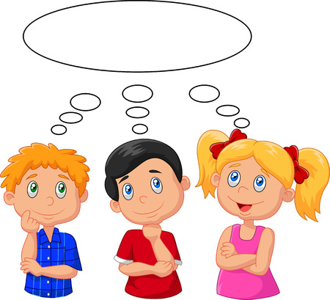
Maths Rituals
2nd Period – 5th Week
Madeline DUBOUCHET - Val d’Isère Pre-elementary School
inspired by : https://maitresse-biglouche.over-blog.com/

Slide 2
DAY 1 - MS
DAY 1 - GS
DAY 2 - MS
DAY 2 - GS
DAY 3 - MS
DAY 3 - GS
DAY 4 - MS
DAY 4 - GS
https://maitresse-biglouche.over-blog.com/

Slide 3
Day 1

Slide 4
INPUT : « Let’s THINK and LEARN in English!
Let’s sing the monkey song (JEU 1).
Let’s sing the number song (all together) JEU 2.»
OUTPUT :
Paroles de la comptine à répéter après le PE en mimant (JEU 1)
« one, two, three... » (JEU 2) le plus loin possible.
Conseil : bien faire mimer les paroles en même temps que les élèves les répètent. Pour le 2ème jeu, quand les élèves n’y parviennent plus ou commettent trop d’erreurs, le PE prend le relais et les élèves répètent après lui.

Slide 5
DAY 1
Compétence évaluée : Je découvre la comptine du petit singe.
INPUT : « Listen to the ‘monkey song’. »
Un petit singe voulait une banane
Qu’il ne pouvait attraper.
Un seul singe ne suffisait pas !
A small monkey wants a banana
But alone, he can’t catch it.
1 monkey is not enough!

Slide 6
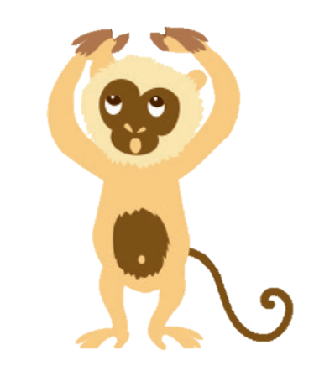
DAY 1
Alors il a appelé son ami Jordan pour l’aider à escalader.
Un singe et encore un singe, ça fait 2
Mais cela ne suffisait pas!
So he calls his friend, Jordan, to help him to climb.
One monkey and one monkey again makes 2
But 2 monkeys, it’s not enough!

Slide 7
DAY 1
Alors ils ont appelé leur ami Sacha!
Deux singes et encore un singe, ça fait 3
Enfin, trois singes, ça suffisait!
So they call their friend Sacha!
Two monkeys and one monkey again, makes 3
Finally, 3 monkeys is enough!

Slide 8
DAY 1
Compétence évaluée : Je récite collectivement la comptine numérique
INPUT : « All together, let’s sing the number song. »
1
2
3
4
5
6
7
8
9
10
11
12
13
14
15
16
17
18
19
20
21
22
23
24
25
26
27
28
29
30
https://maitresse-biglouche.over-blog.com/

Slide 9
Day 1

Slide 10
INPUT : « Let’s THINK and LEARN in English! Look and sing the ‘number song’. »
OUTPUT : Annoncé le nombre qui s’affiche à l’écran.
Conseil : on peut attribuer un nombre (entre 1 et 6) à chaque enfant et celui-ci ne doit annoncer son nombre que s’il apparait. Cela permet de garder tout le monde alerte pendant le jeu.
On peut également faire ce jeu avec des instruments de musique ou en percussions corporelles : on tape le bon nombre de fois sur son instrument/sa cuisse en fonction du nombre affiché.

Slide 11
DAY 1
Compétence évaluée : Je découvre la chanson des nombres.
INPUT : « Look and sing the ‘number song’ »
https://maitresse-biglouche.over-blog.com/

Slide 12
Day 2

Slide 13
INPUT : « Let’s THINK and LEARN in English!
Look and do : this finger and this finger make .............. ;
this finger and this finger are ALSO ............................. ;
this finger and this finger are ALSO ............................. »
OUTPUT : « Two fingers » ; « Two fingers » ; ... (les élèves ne font que compléter la fin de la phrase du PE).
Conseil : les élèves reproduisent l’image avec leurs doigts et font se rapprocher leurs mains en annonçant « make / are ... »

Slide 14
DAY 2
Compétence évaluée : J’identifie la décomposition des nombres.
INPUT : « Look and do : this finger and this finger make two fingers ; this finger and this finger are ALSO two fingers »
2
3
4
https://maitresse-biglouche.over-blog.com/
5

Slide 15
Day 2

Slide 16
INPUT : « Let’s THINK and LEARN in English! Look and sing the ‘number song’. »
OUTPUT : Annoncé le nombre qui s’affiche à l’écran.
Conseil : on peut attribuer un nombre (entre 1 et 6) à chaque enfant et celui-ci ne doit annoncer son nombre que s’il apparait. Cela permet de garder tout le monde alerte pendant le jeu.
On peut également faire ce jeu avec des instruments de musique ou en percussions corporelles : on tape le bon nombre de fois sur son instrument/sa cuisse en fonction du nombre affiché.

Slide 17
DAY 2
Compétence évaluée : Je découvre la chanson des nombres.
INPUT : « Look and sing the ‘number song’ »
https://maitresse-biglouche.over-blog.com/

Slide 18
Day 3

Slide 19
INPUT : « Let’s THINK and LEARN in English! All together, let’s sing the number song as far as possible (JEU 1). Count down from 15 (JEU 2). »
OUTPUT : « one, two, three... » (JEU 1) ; « fifteen ; fourteen ; thirteen ; ... » (JEU 2)
Conseil : Les élèves peuvent taper dans leurs mains à chaque nombre annoncé ou on peut distribuer des flashcards de 1 à 15 et les élèves annoncent le bon nombre en même temps que son « détenteur » la montre au-dessus de sa tête (JEU 1).
Toujours avec les flashcards, les élèves se mettent debout et le détenteur de la carte 15 annonce « fifteen » avant de s’asseoir, puis le détenteur de la carte 14 fait de même, ... en même temps que le PE fait défiler les nombre sur la bande numérique au tableau.

Slide 20
DAY 3
Compétence évaluée : Je récite collectivement la comptine numérique en allant le plus loin possible
INPUT : « All together, let’s sing the number song as far as possible. »
1
2
3
4
5
6
7
8
9
10
11
12
13
14
15
16
17
18
19
20
21
22
23
24
25
26
27
28
29
30
https://maitresse-biglouche.over-blog.com/

Slide 21
DAY 3
Compétence évaluée : Je récite collectivement la comptine à rebours à partir de 15.
INPUT : « Count down from 15 »
0
1
2
3
4
5
6
7
8
9
10
11
12
13
14
15

Slide 22
Day 4

Slide 23
INPUT : « Let’s THINK and LEARN in English!
Let’s sing the monkey song. »
OUTPUT :
Paroles de la comptine à répéter après le PE en mimant.
Conseil : bien faire mimer les paroles en même temps que les élèves les répètent. Si un ou plusieurs élèves s’en sentent capables, les faire venir devant le tableau et réciter la comptine devant les autres (seul ou avec le PE).

Slide 24
DAY 4
Compétence évaluée : Je découvre la comptine du petit singe.
INPUT : « Listen to the ‘monkey song’. »
Un petit singe voulait une banane
Qu’il ne pouvait attraper.
Un seul singe ne suffisait pas !
A small monkey wants a banana
But alone, he can’t catch it.
1 monkey is not enough!

Slide 25
DAY 4
Alors il a appelé son ami Jordan pour l’aider à escalader.
Un singe et encore un singe, ça fait 2
Mais cela ne suffisait pas!
So he calls his friend, Jordan, to help him to climb.
One monkey and one monkey again makes 2
But 2 monkeys, it’s not enough!

Slide 26
DAY 4
Alors ils ont appelé leur ami Sacha!
Deux singes et encore un singe, ça fait 3
Enfin, trois singes, ça suffisait!
So they call their friend Sacha!
Two monkeys and one monkey again, makes 3
Finally, 3 monkeys is enough!

Slide 27
Day 4

Slide 28
INPUT : « Let’s THINK and LEARN in English! Look and sing the ‘number song’. »
OUTPUT : Annoncé le nombre qui s’affiche à l’écran.
Conseil : on peut attribuer un nombre (entre 1 et 6) à chaque enfant et celui-ci ne doit annoncer son nombre que s’il apparait. Cela permet de garder tout le monde alerte pendant le jeu.
On peut également faire ce jeu avec des instruments de musique ou en percussions corporelles : on tape le bon nombre de fois sur son instrument/sa cuisse en fonction du nombre affiché.

Slide 29
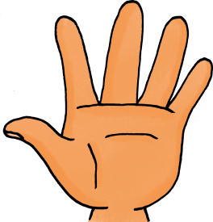
DAY 4
Compétence évaluée : Je découvre la chanson des nombres.
INPUT : « Sing the ‘number song’ »
https://maitresse-biglouche.over-blog.com/

